Slide 1
Предметно-развивающая пространственная среда
Спортивные уголки
МДОУ детский сад «Росинка»
2015 г.

Slide 2
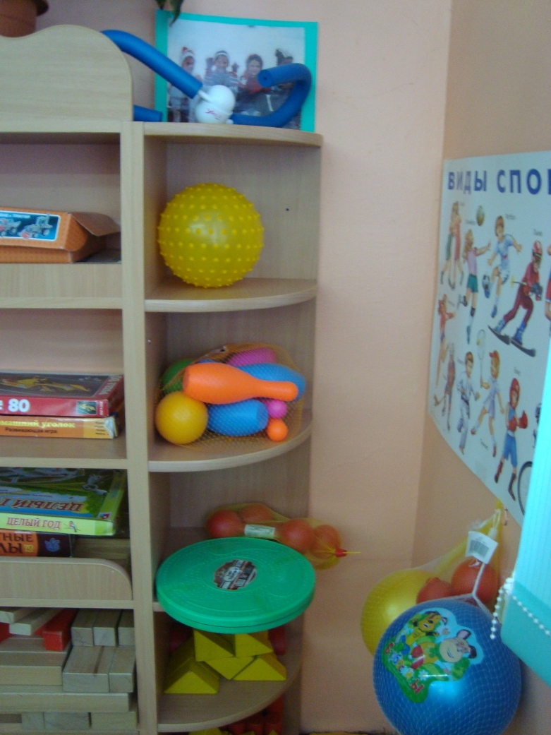
Подготовительная группа

Slide 3
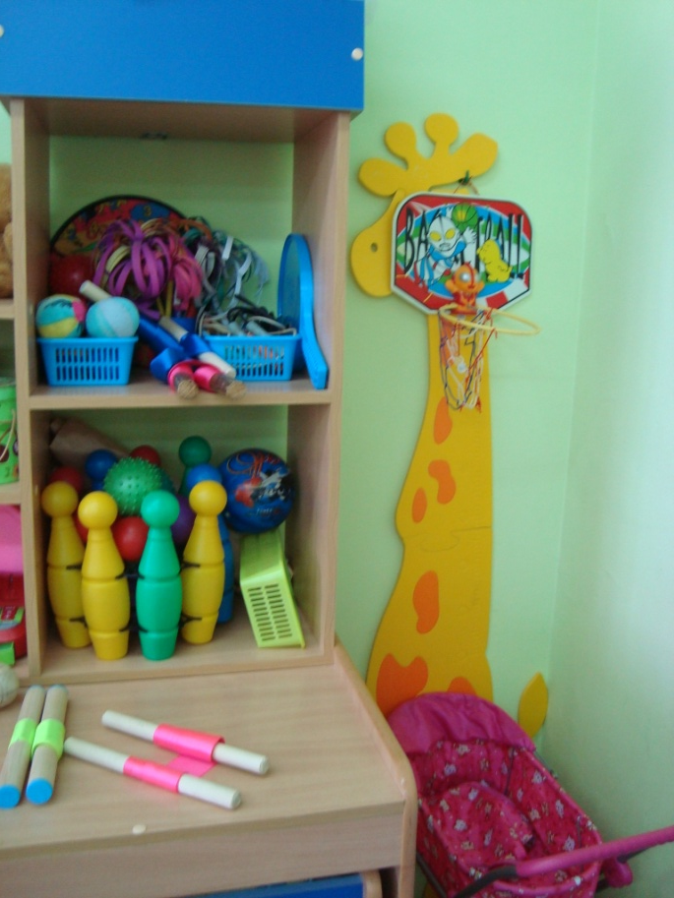
Старшая группа

Slide 4
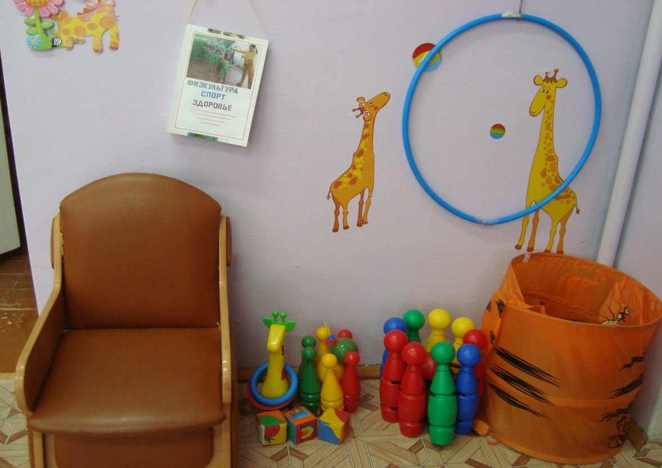
Средняя группа

Slide 5
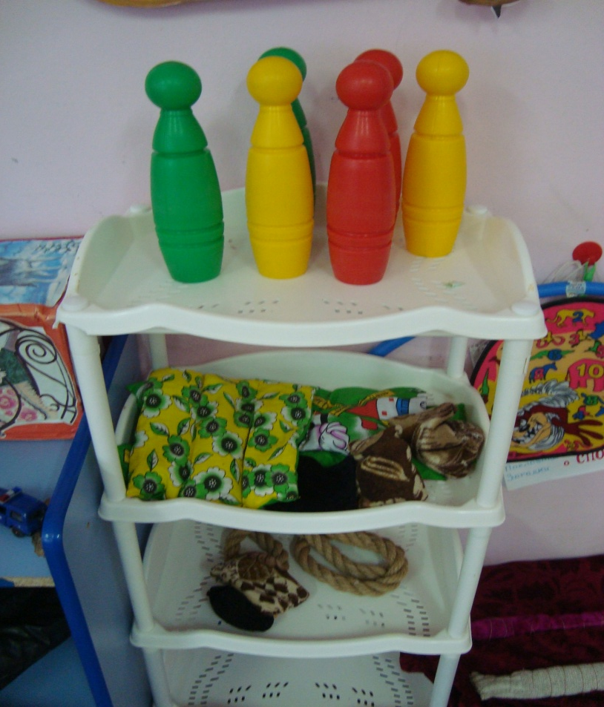
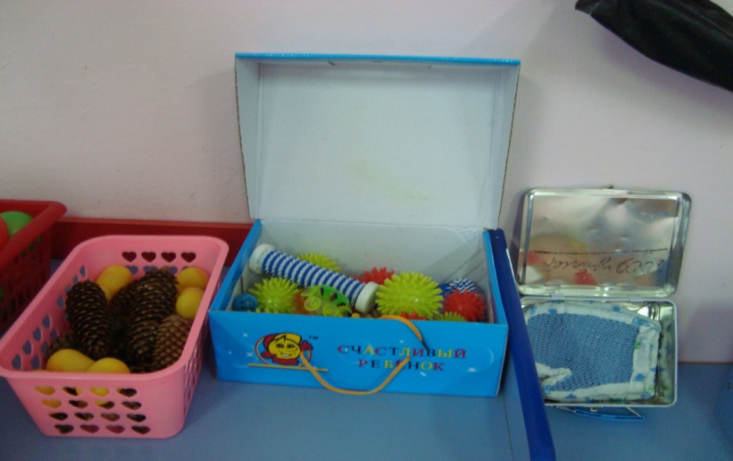
1 младшая группа

Slide 6
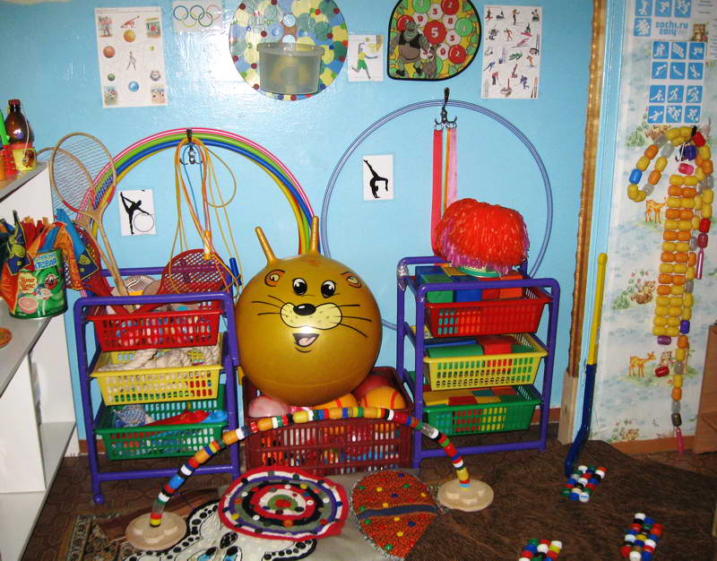
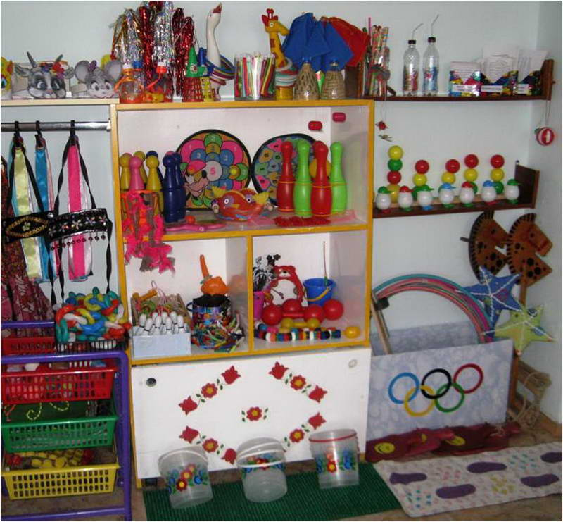
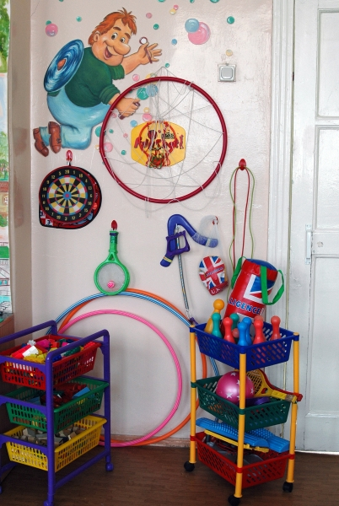
Спортивные уголки (центры двигательной активности)

Slide 7
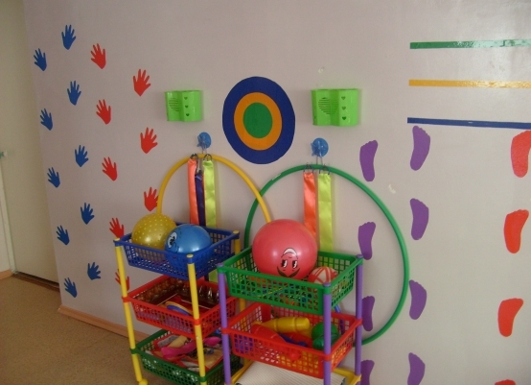
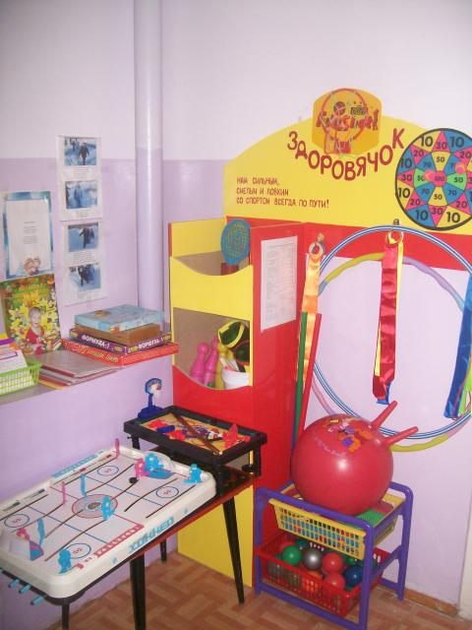
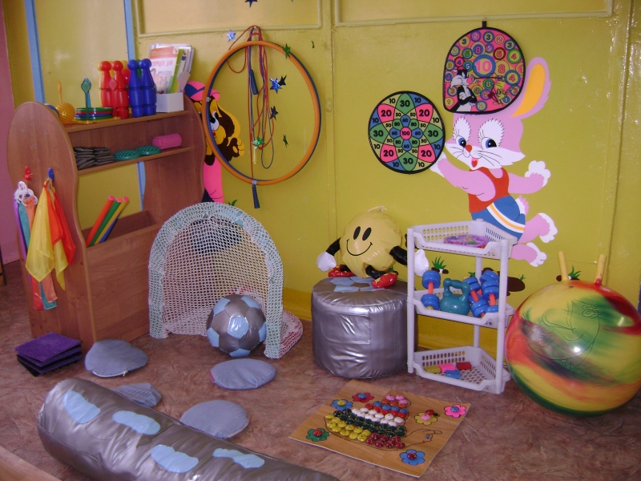

Slide 8
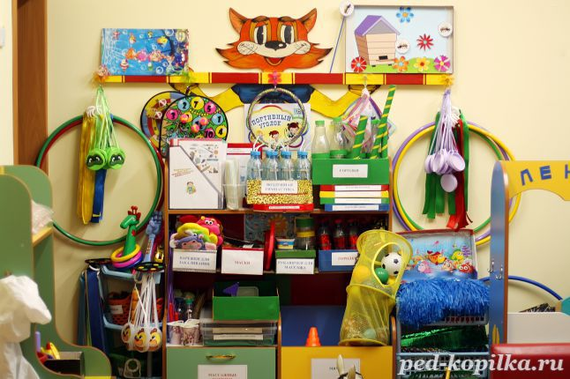
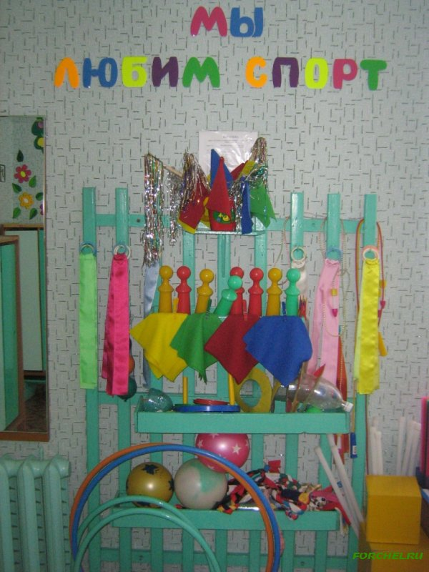
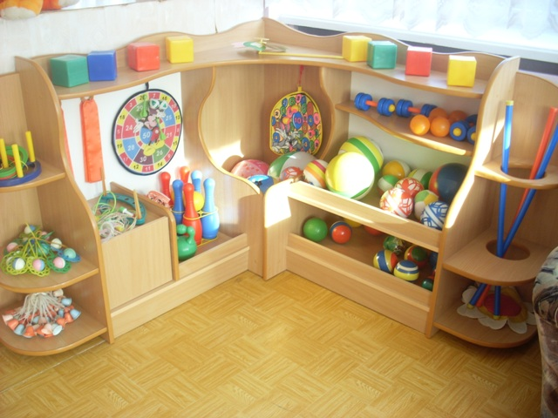

Slide 9
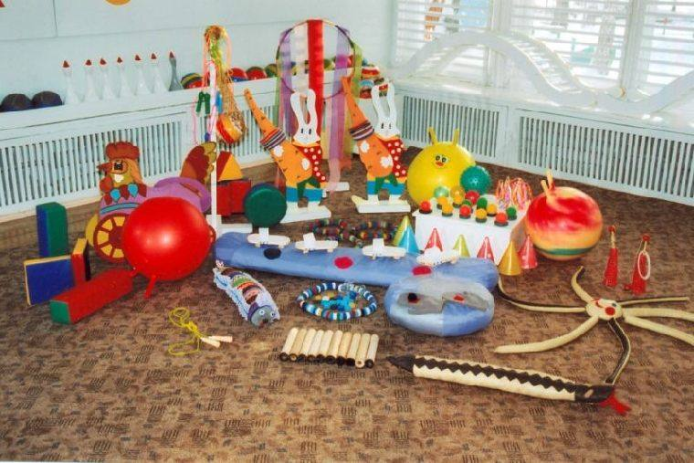
Оформление спортивных уголков с использованием нетрадиционного оборудования

Slide 10
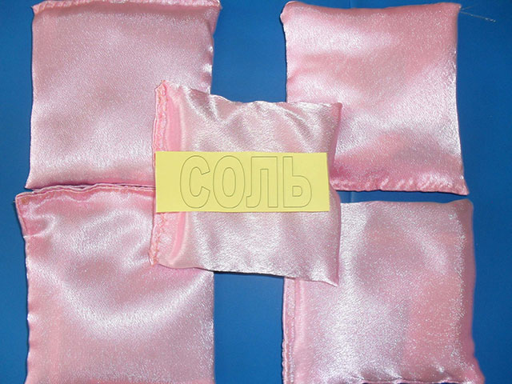
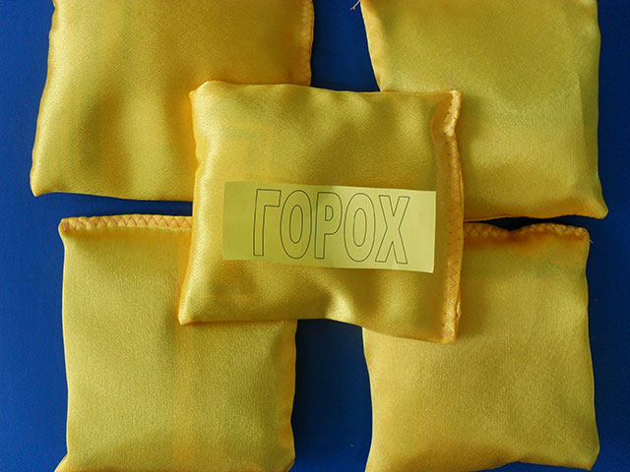
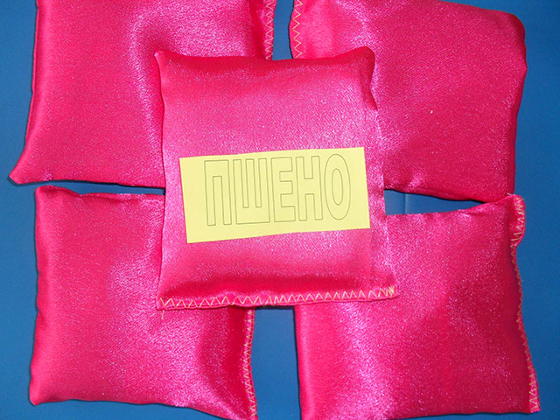
Оборудование - своими руками. Мешочки для метания
Используются для развития силы рук, для занятий ОРУ, для метания и подвижных игр, а также для развития мелкой моторики.

Slide 11
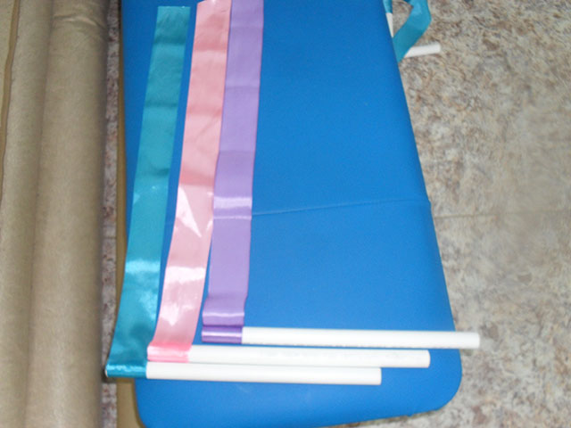
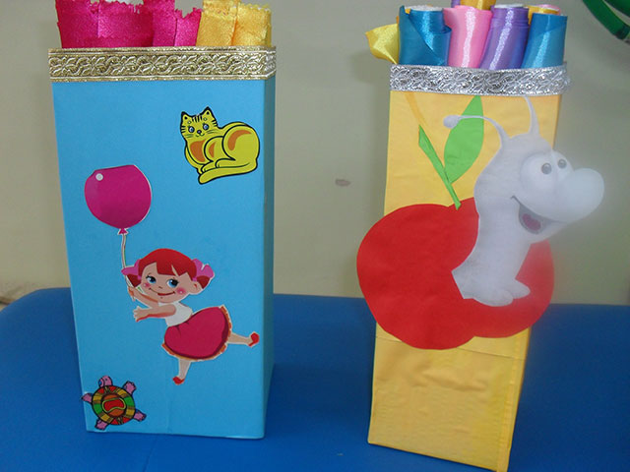
Флажки и ленты
Используются для занятия ОРУ, подвижных игр.

Slide 12
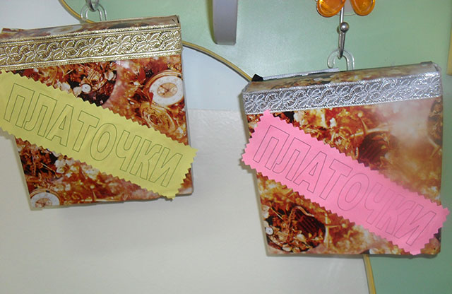
Платочки
Используются для занятия ОРУ, для подвижных игр, для выполнения танцевальных упражнений, дыхательной гимнастики.

Slide 13
Косички
Используются для занятия ОРУ, для подвижных игр, при обучении прыжкам на двух ногах.

Slide 14
«Тихий тренажёр»
Используется для развития развитие координации, пространственного воображения и восприятия, понимания пространственных отношений
(право-лево); тренировка мышц плечевого пояса, рук и ног ребенка.

Slide 15
«Обручи»

Slide 16
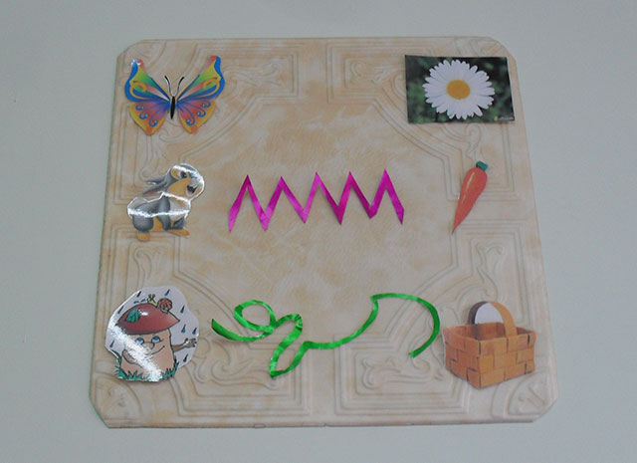
«Зрительные дорожки»
Используются для профилактики нарушения зрения, развитие внимания, зрительной функции, ориентировки в пространстве, интереса к занятиям.

Slide 17
«Дыхательный тренажёр»
Используется для проведения дыхательных гимнастик во время занятия, с целью повышения интереса к занятиям.

Slide 18
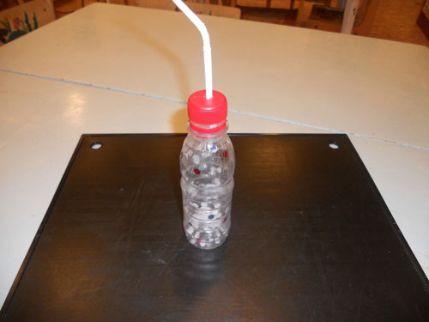
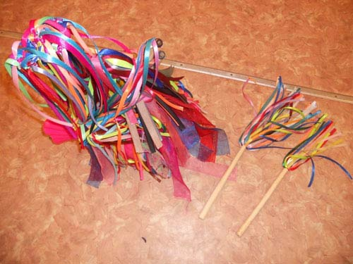
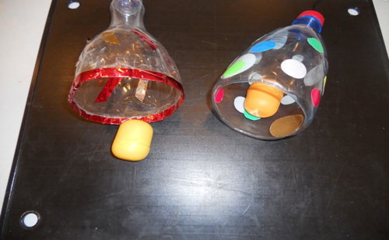
Нетрадиционное физкультурное оборудование (своими руками)
«Волшебный коврик»
«Ветерок в бутылке»
«Султанчики»
«Бильбоке»

Slide 19
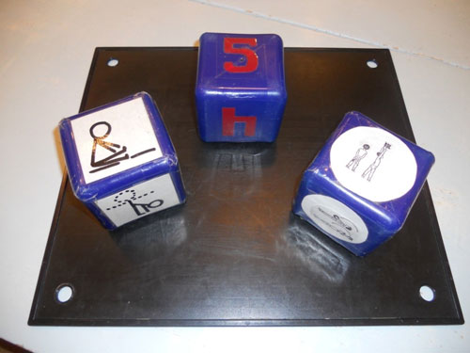
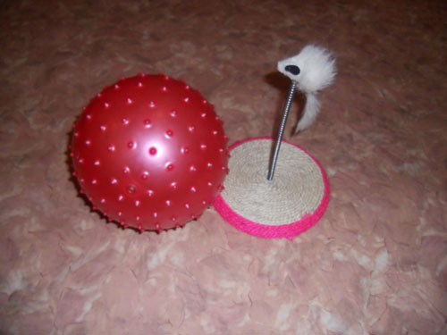
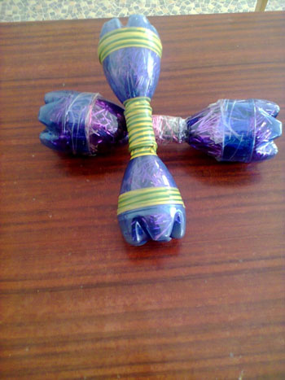
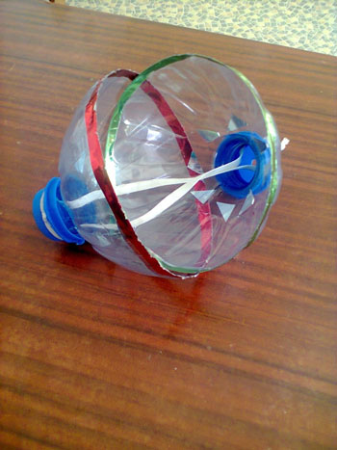
«Спортивные кубики»
«Шустрый мышонок»
Эспандер
Гантели

Slide 20
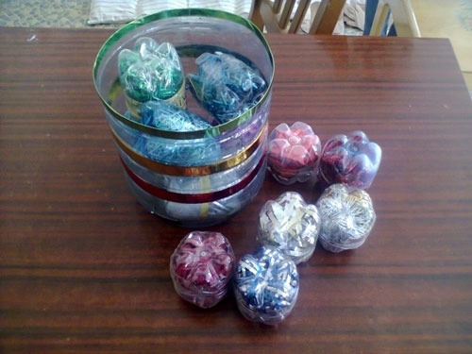
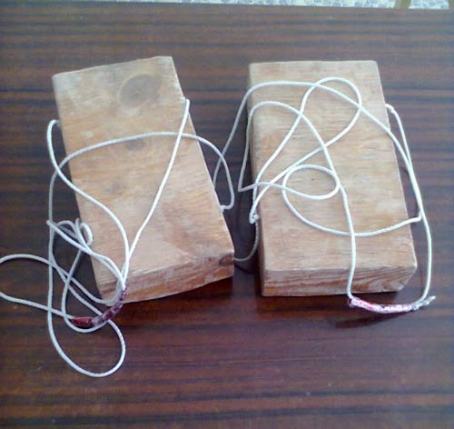
Разноцветные шарики
Ходунки

Slide 21
Требования к спортивному уголку:
Безопасность размещения: спортивный уголок не следует размещать рядом с окнами, центром науки и природы, центром песка и воды, центром театра и музыки. Он может быть размещен: в приемной или групповой.
2. Отвечать гигиеническим и педагогическим требованиям, а расположение - принципу целесообразности.
3. Уголок должен логично вписываться в интерьер комнаты и быть эстетически оформлен.
5. Уголок должен соответствовать возрасту детей и требованиям программы, обеспечивать свободный выбор и доступ детей.
6. Материалы, из которых изготовлено оборудование, должны отвечать гигиеническим требованиям, быть экологически чистыми и прочными.

